Slide 2
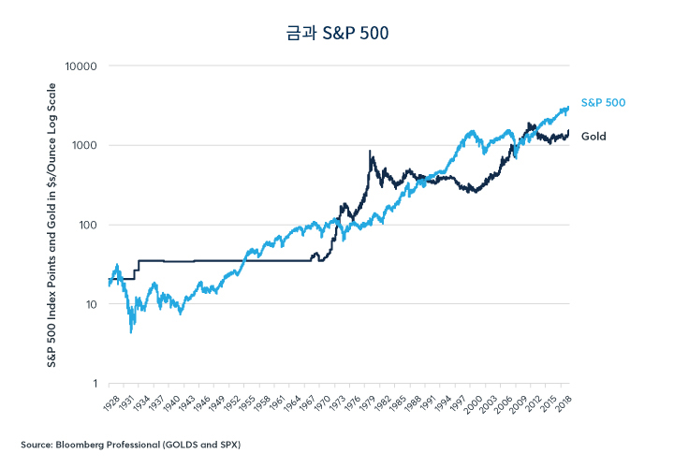
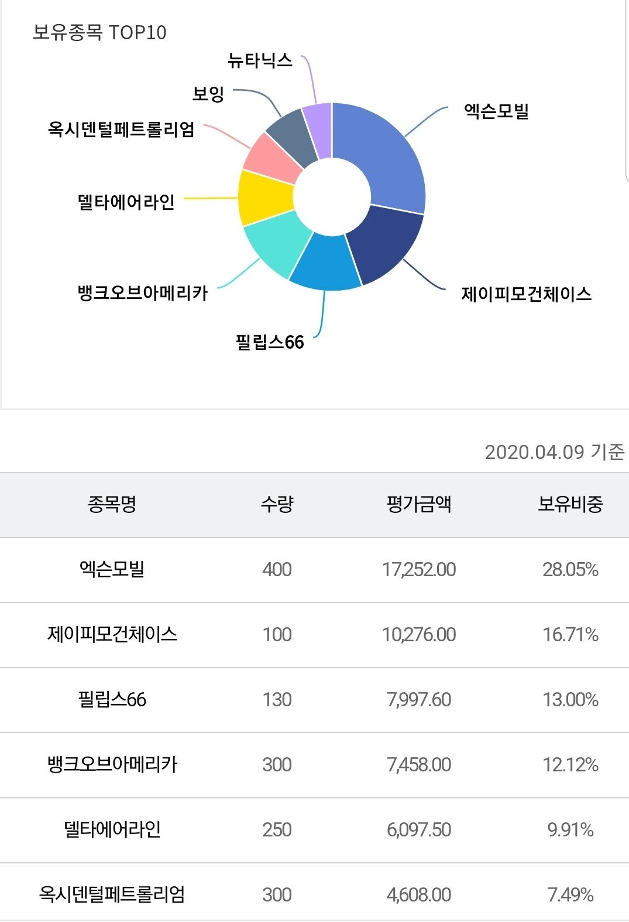
2. 기획연구 목표
로보어드바이저
ROBO-ADVISOR
빅데이터와 알고리즘에 기반한 컴퓨터의 통계적 분석과 전략으로
투자자의 투자성향과 목표에 맞춰 개인화된 포트폴리오를 제시하고
시스템적으로 자산을 관리
주식, 경제, 기업 데이터를 활용한 AI-ADVICE SYSTEM

Slide 3


로보어드바이저 : ROBOT(로봇)과 ADVISOR(자문가)의 합성어
빅데이터와 알고리즘에 기반한 컴퓨터의 통계적 분석과 전략으로
투자자의 투자성향과 목표에 맞춰 개인화된 포트폴리오를 제시하고
시스템적으로 자산을 관리
NLP Processing
Rebalancing
투자 키워드 텍스트 마이닝
설계투자 키워드 군집화 및 EDA
24시간 상시 모니터링
금융이슈를 반영한 실시간 자산배분
Market Insight
Strategy Suggestion
증권사 리포트, 뉴스,
종목 토론게시판 데이터를
활용한 인사이트 도출
빅데이터기반 AI알고리즘으로
최적의 포트폴리오 제시

Slide 4
2. 기획연구 목표 및 내용
1단계 주식관련 데이터 분석
뉴스 및 리포트 활용 | 시계열 데이터 분석 | 기업 관련 데이터
종목별 주가 분석 보고서, 뉴스 등 텍스트 데이터 크롤링 | 글로벌 지표 (S&P 500, KOSDAQ,KOSPI) 수집 | 산업, 섹터 분석 (경제연구소자료, 산업별 통계자료)
투자 키워드 텍스트 마이닝 | API를 활용한 증권사, KRX 데이터 크롤링 | 내부 분석 (기업 공시 자료, 신용평가 자료 활용)
투자 키워드 군집화 및 탐색적 분석 | 적정 주가 및 추세이탈 징후 파악 | 국내외 특허 / 기술 / 연구 조사 보고서
2단계 예측모델 설계
데이터 수집 및 전처리 | 알고리즘 설계 | 데이터베이스 및 UI 설계
로그 수집 분석 | 마르코프 결정 프로세스 | 분석 시각화 구상
데이터 정제 처리 | DQN을 활용한 주가예측 알고리즘 설계 | ER-diagram / 테이블 명세서
훈련, 검증, 평가 데이터 셋 | 성능 평가 지표 | DB 구성도 / 화면 구성도
3단계 서비스 구현
알고리즘 구현 | 테스트
자연어 처리 엔진 구현 | (알고리즘 실험 및 하이퍼 파라미터 튜닝)
상승/하락, 적정주가, 매수매도 포인트 예측 모델 구현 | 로보어드바이저 프로토타입 개발

